Slide 1

Bài 97
LUYỆN TẬP
(Sách giáo khoa Toán 3 - Tập hai - Trang 13)

Slide 2
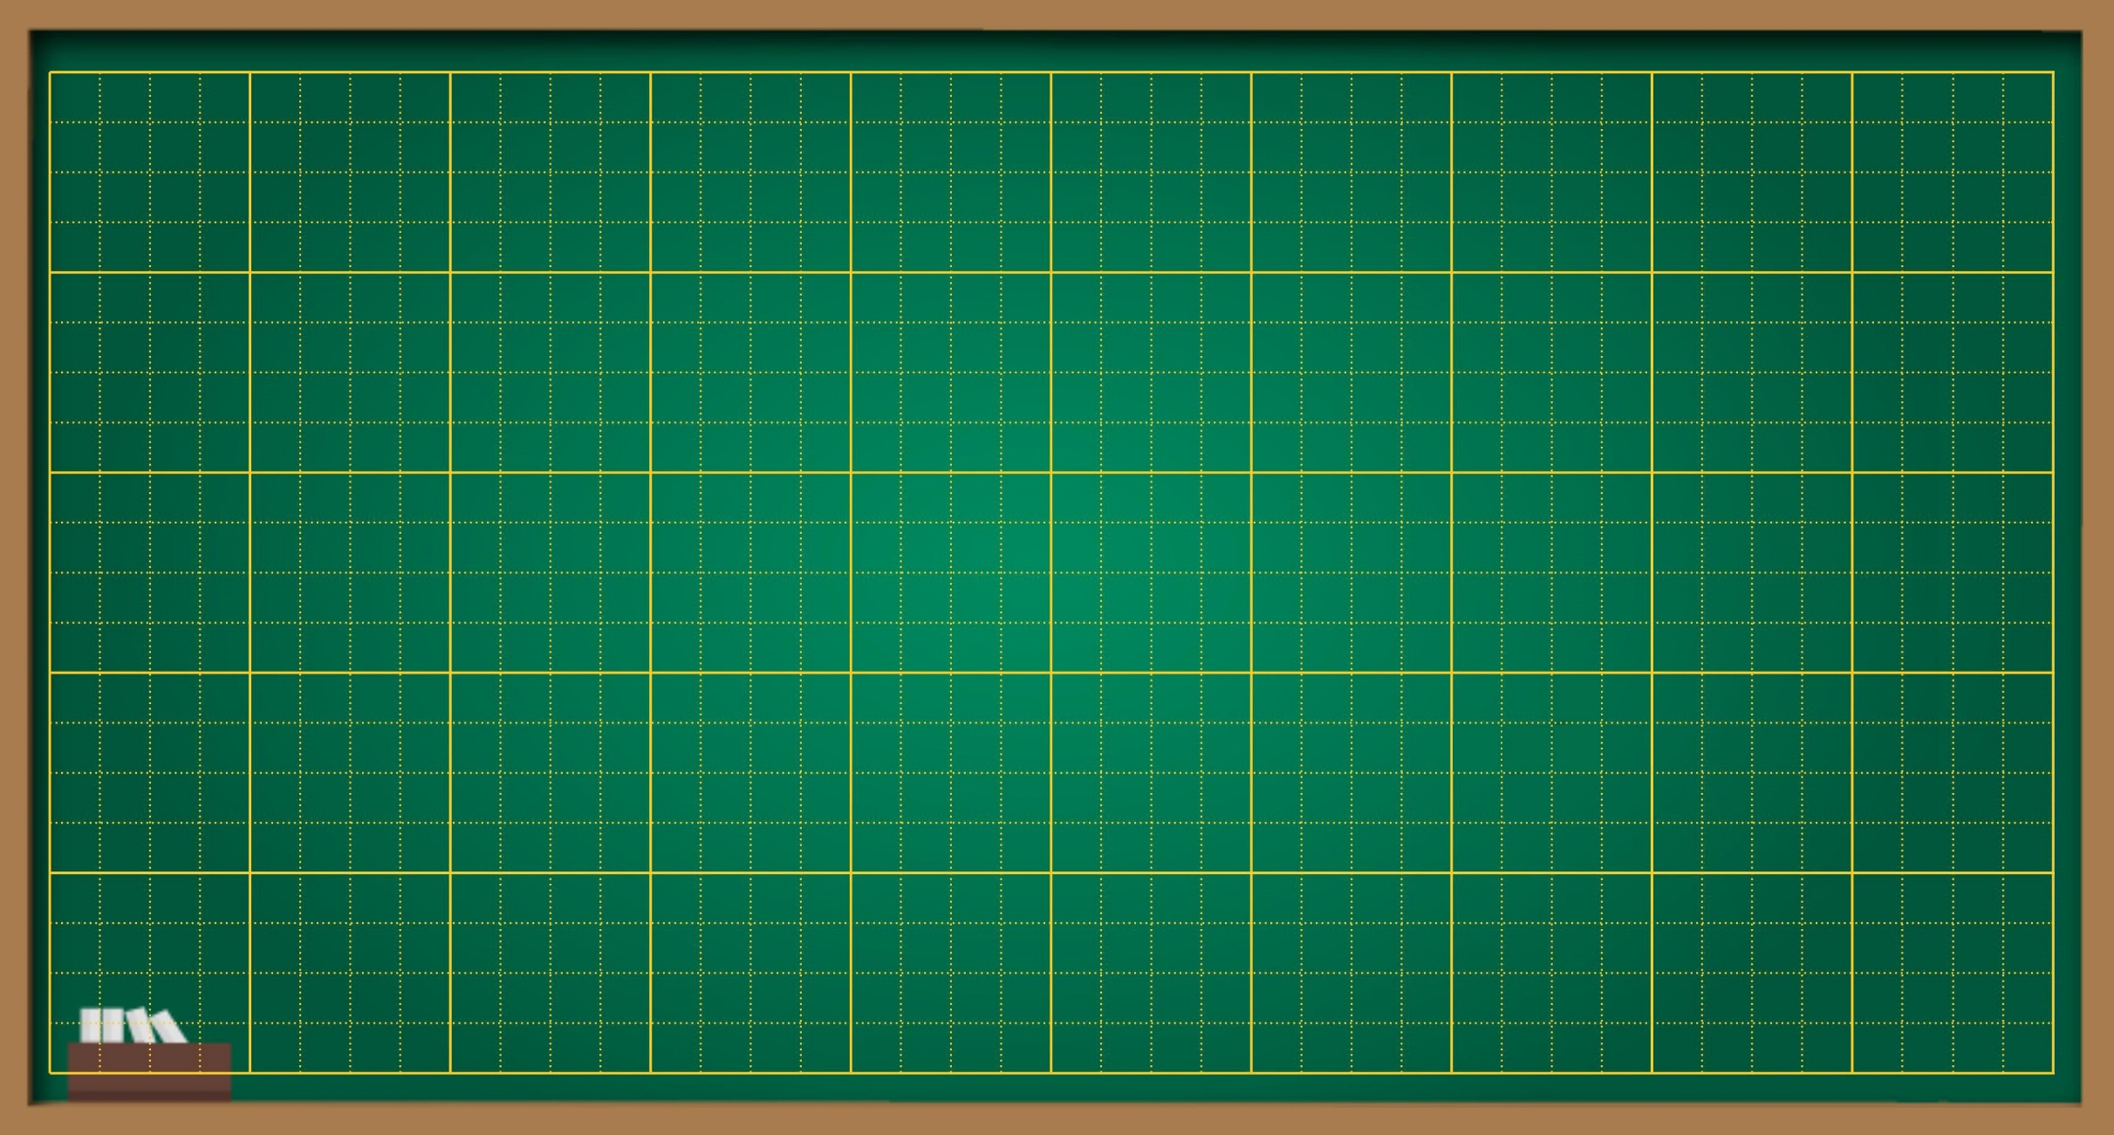
Thứ … ngày … tháng … năm ….
Bài 97
Luyện tập

Slide 3

THỰC HÀNH
LUYỆN TẬP

Slide 4

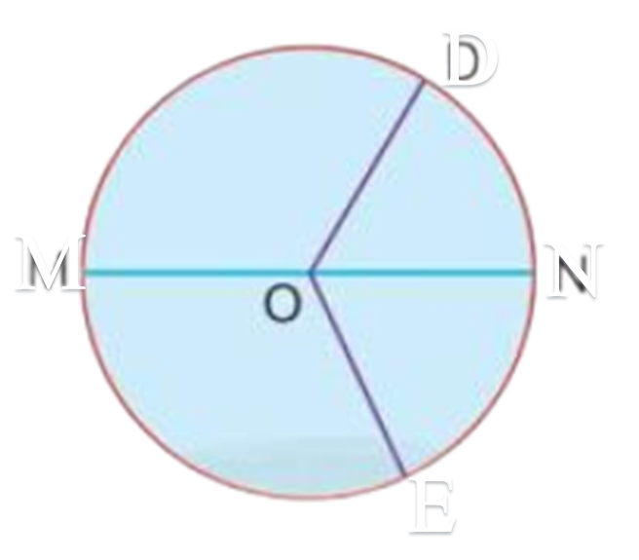
Bài 1: Hãy nêu tên tâm, đường kính, các bán kính của hình tròn dưới đây:
Tâm của hình tròn là: O
Đường kính của hình tròn là: MN
Các bán kính của hình tròn là: OD, OE, OM,ON.

Slide 5
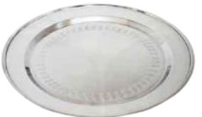

Bài 2:
a) Một cái mâm dạng hình tròn có đường kính 64m. Vậy bán kính của cái mâm đó là m.
32
?
b) Một hồ sen dạng hình tròn có bán kính 82m. Vậy đường kính của hồ sen đó là m.
164
?

Slide 6

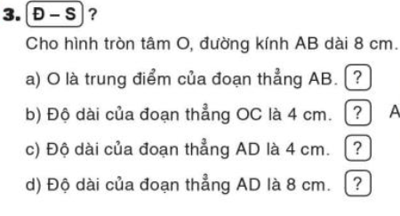
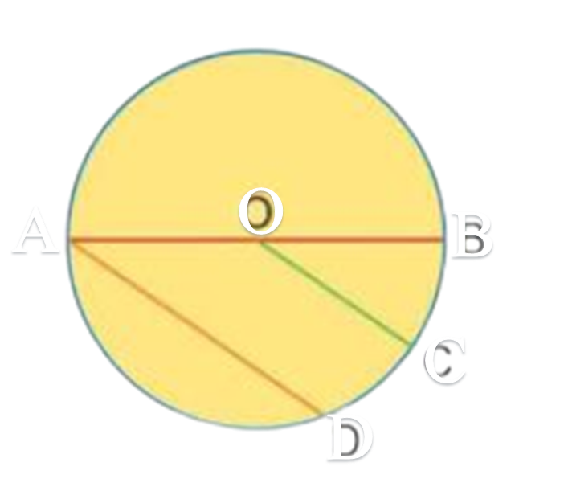
Đ
Đ
S
S

Slide 7

DẶN DÒ
1.
2.

Slide 8

Chúc các em học tốt

Slide 9



Tạm biệt các em!

